Slide 1


Slide 2

Chủ đề 6

Slide 3


Slide 4

Thế nào là lực ma sát?

Slide 5
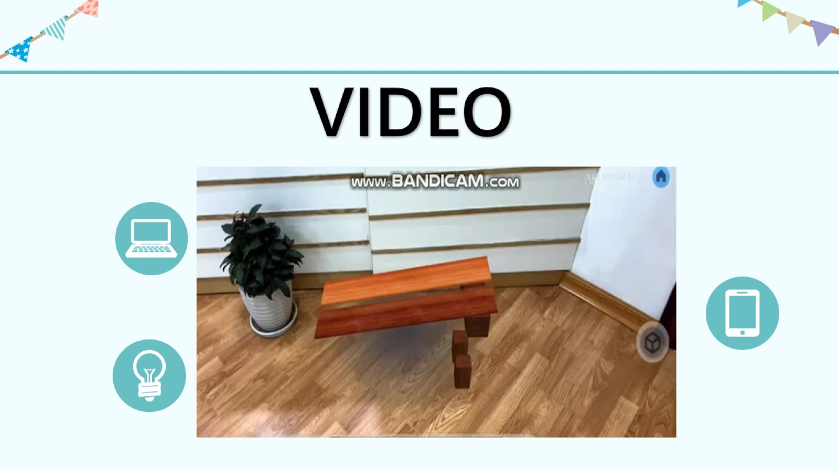
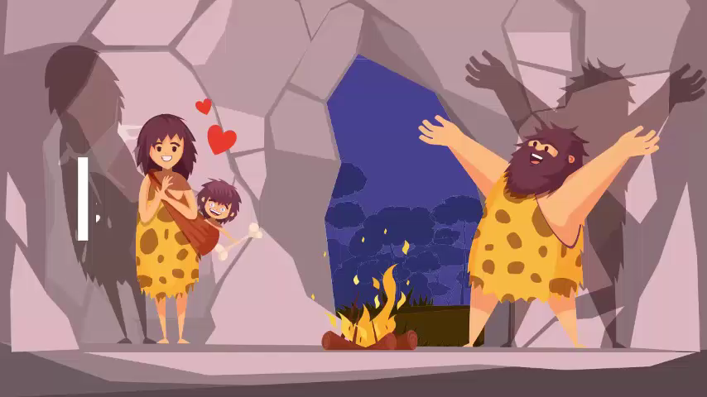

Slide 6
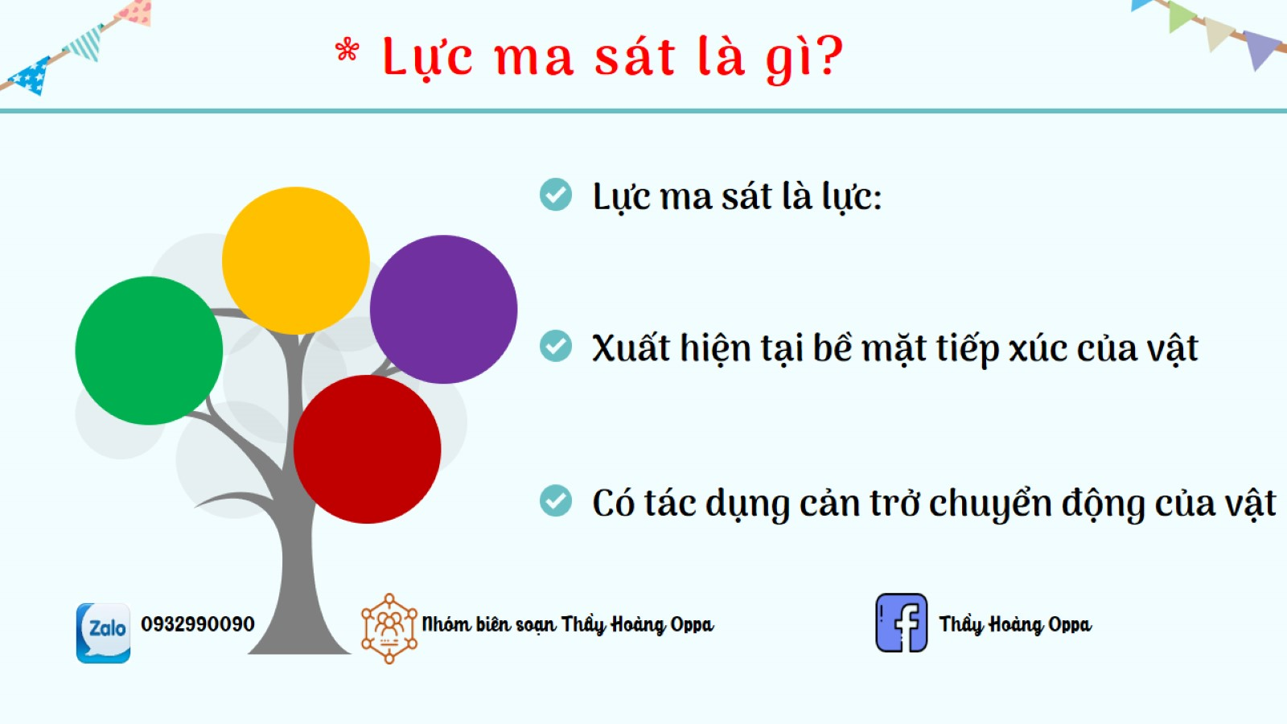
Thế nào là lực ma sát?
Các lực cản trở chuyển động của một vật, tạo ra bởi những vật tiếp xúc với nó, được gọi là lực ma sát.

Slide 7
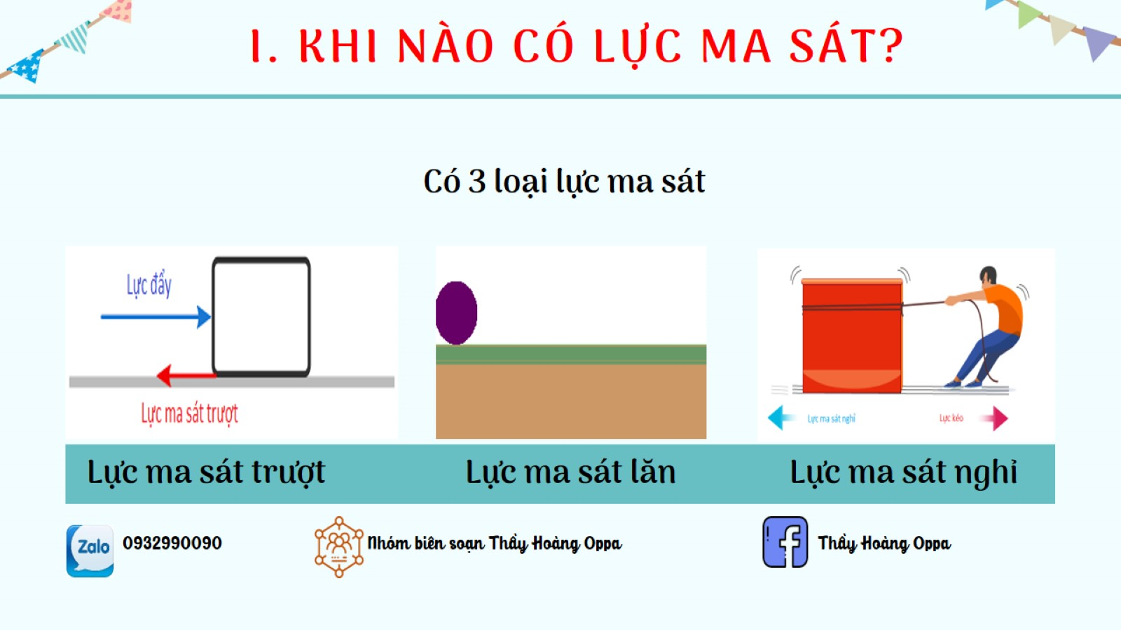
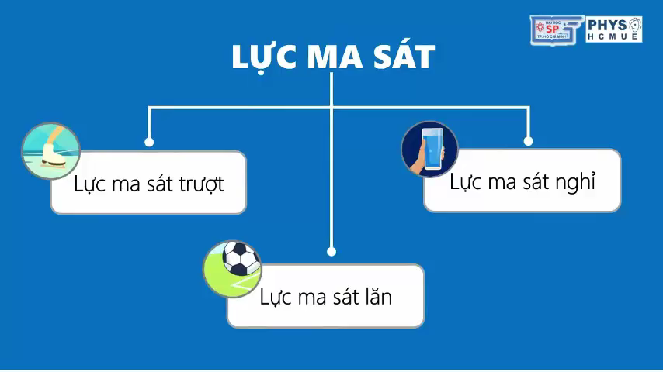
II. Một số loại lực ma sát thường gặp
1. lực ma sát trượt

Slide 8
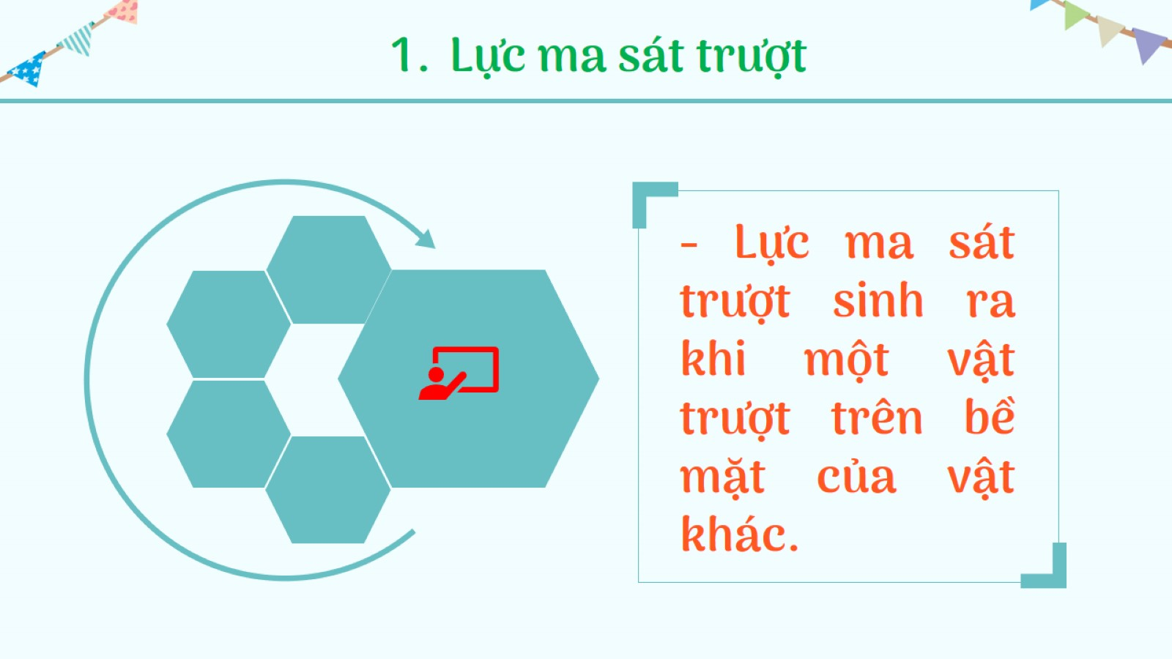

Slide 9
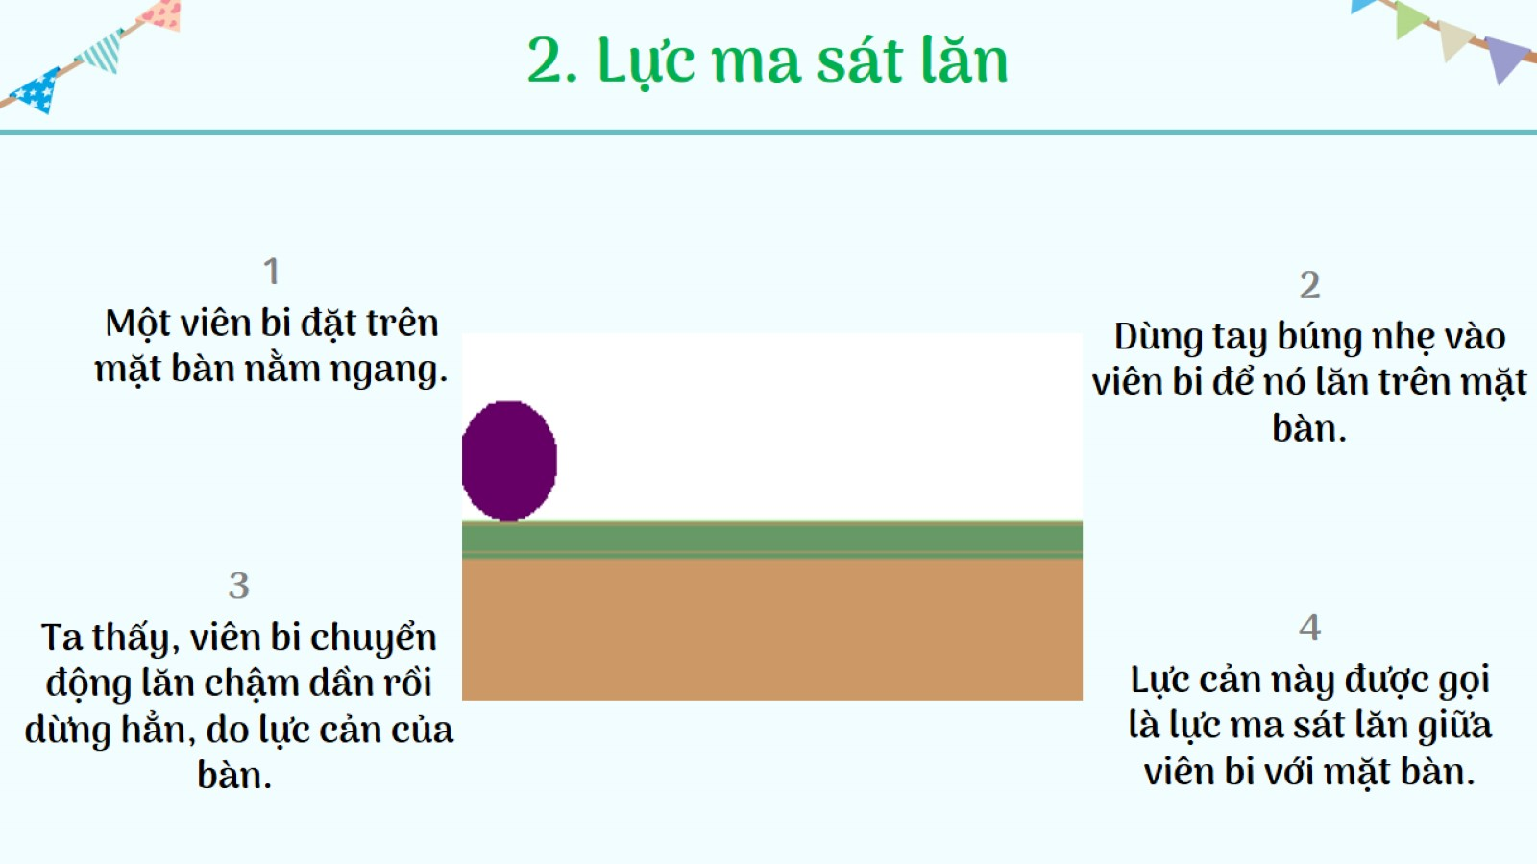
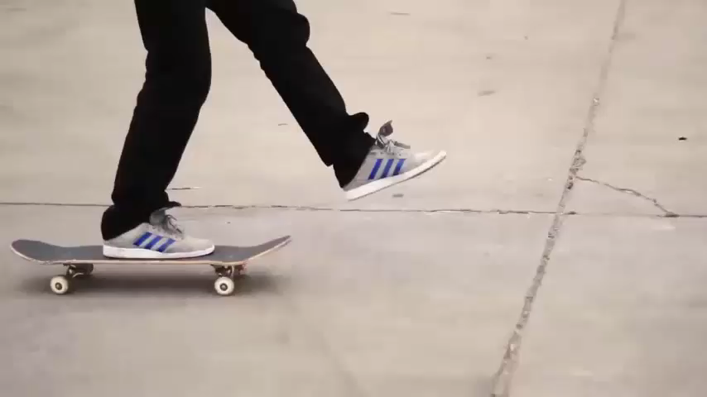

Slide 10
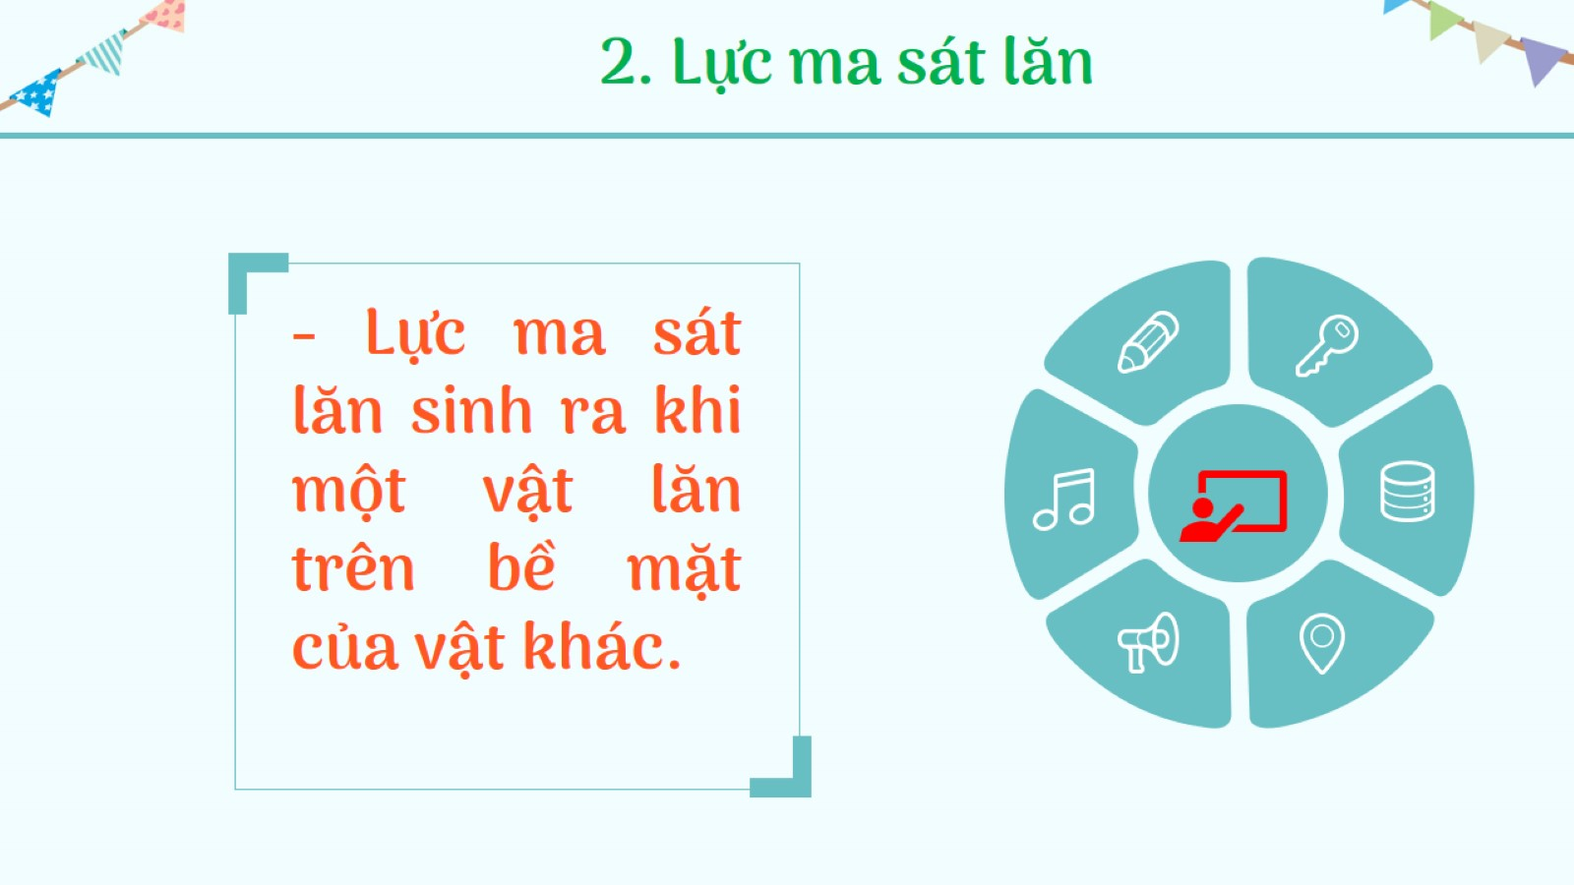

Slide 11
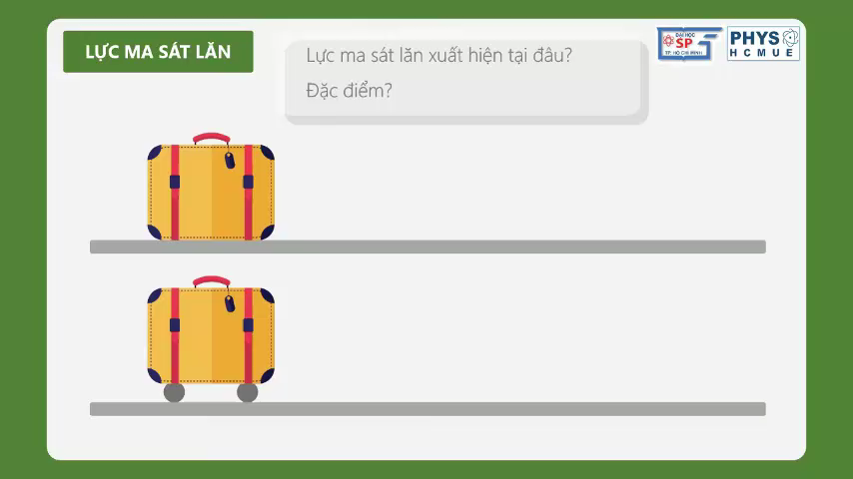

Slide 12
Thông thường, với cùng một vật nặng và mặt tiếp xúc, độ lớn của lực ma sát lăn nhỏ hơn nhiều so với độ lớn của của lực ma sát trượt.

Slide 13
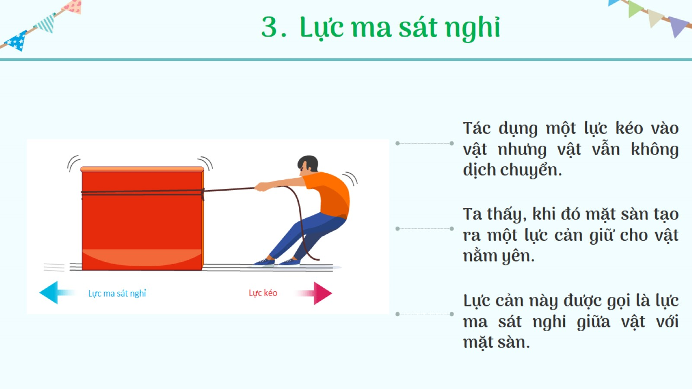
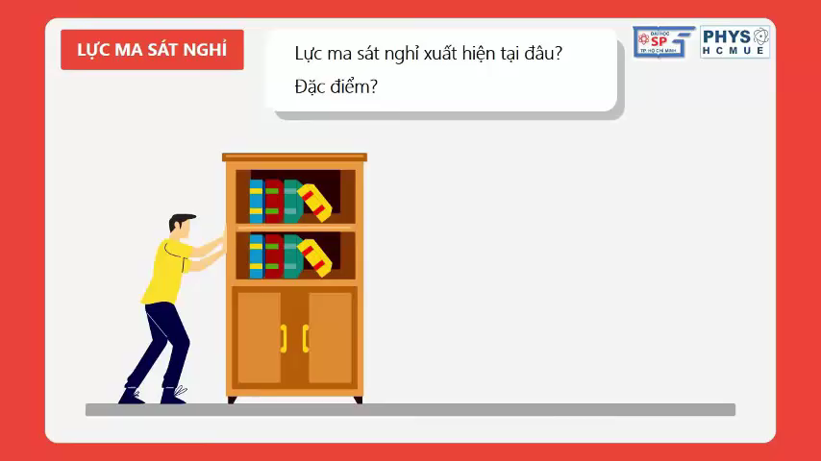

Slide 14
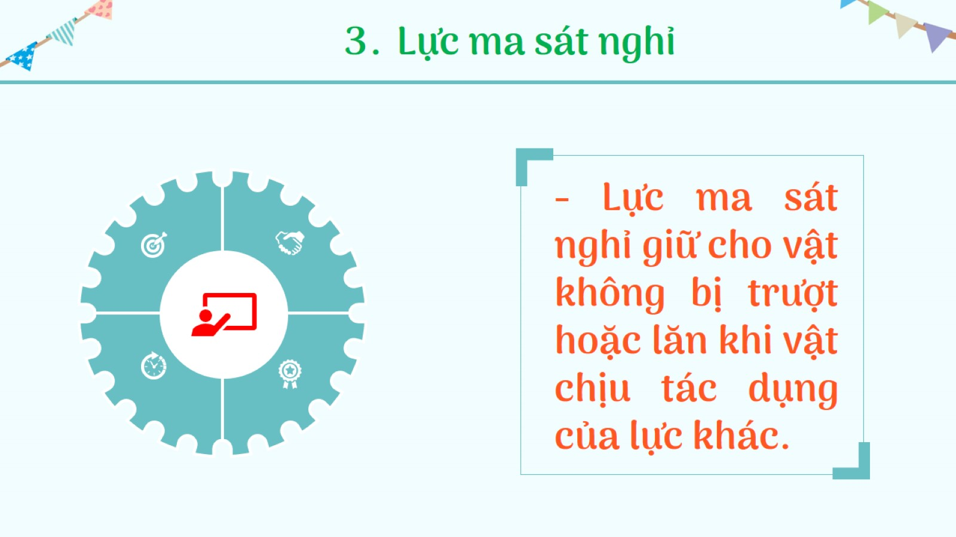

Slide 15
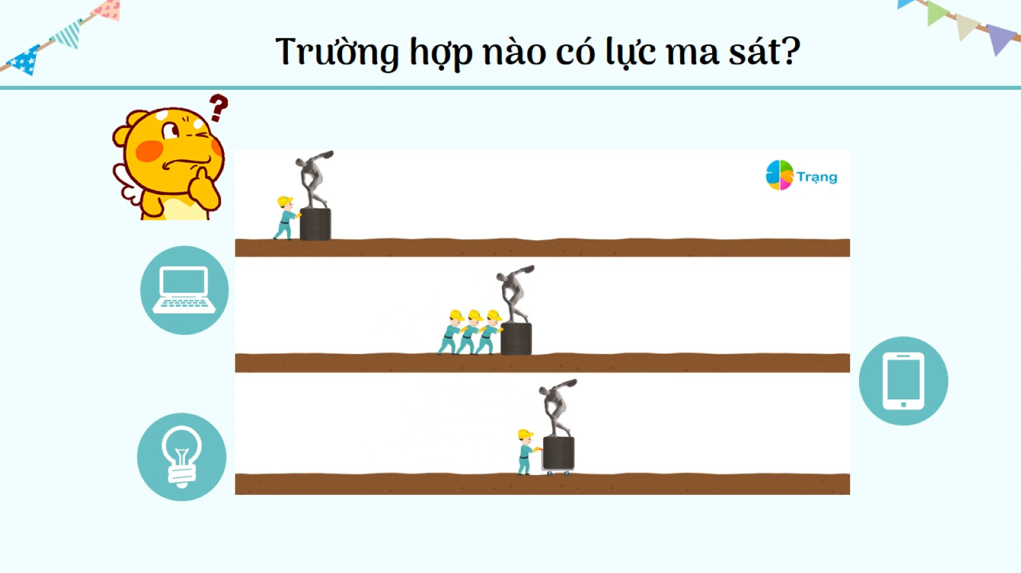
III. Tác dụng của lực ma sát trong cuộc sống

Slide 16
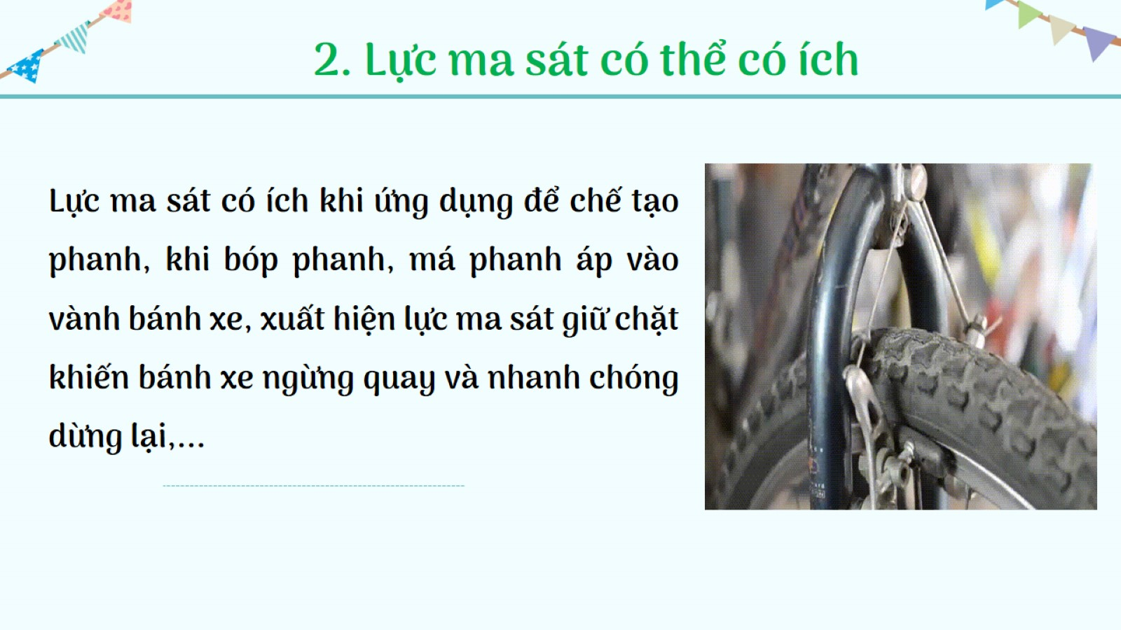
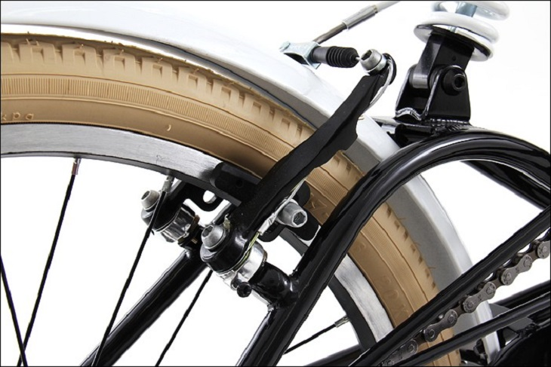
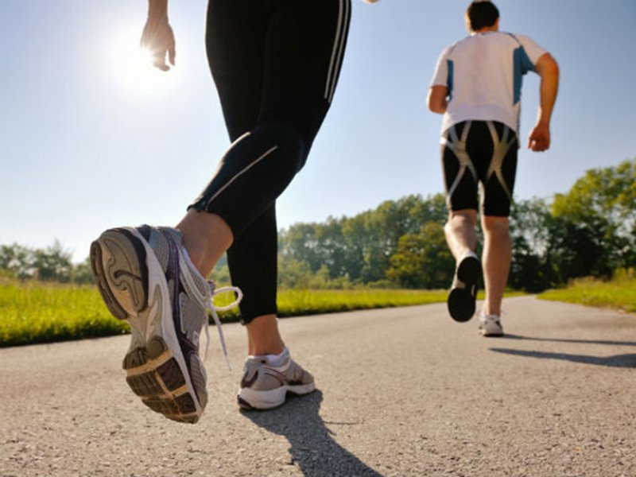
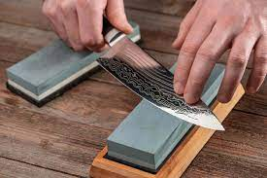
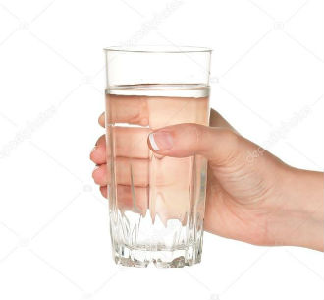
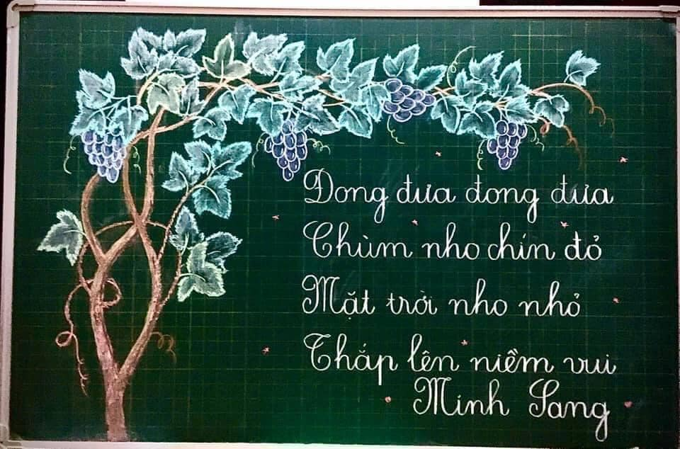

1. Tác dụng có lợi của lực ma sát
Phanh xe (trượt)
Chân bám trên mặt đất(nghỉ)
Mài dao(trượt)
Cầm đồ vật (nghỉ)
Chữ bám trên bảng (nghỉ)
Đồ vật bám trên bảng (nghỉ)

Slide 17
1. Tác dụng có lợi của lực ma sát
Giúp tay cầm tay cầm nắm đồ vật được, giúp chân bàm được trên mặt đất, đồ vật giữ được trên tường … (nghỉ).
Chữ viết bàm được trên mặt giấy, mặt bảng … (nghỉ).
Giúp xe dừng lại được (trượt).
Mài dao, mài kéo … (trượt).
Biện pháp giúp tăng lực ma sát: làm bề mặt nhám, xù xì, xẽ rãnh, có gai, có ren, …

Slide 18
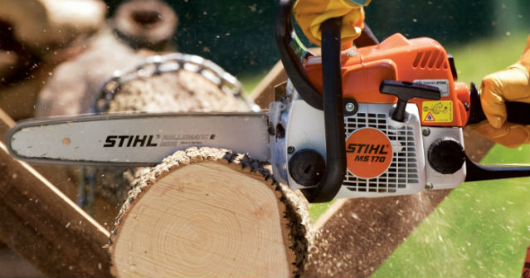
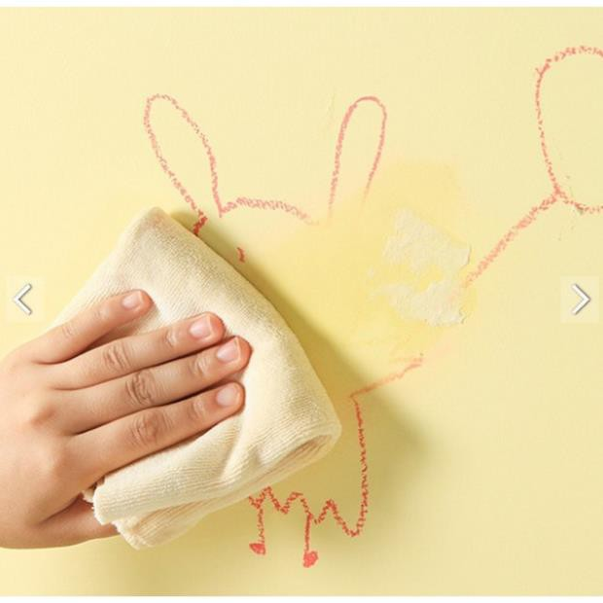
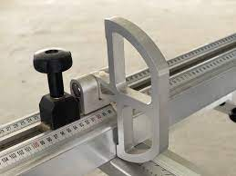
1. Tác dụng có hại của lực ma sát
Cưa gỗ (trượt)
Vết bẩn bám chắc trên bề mặt của vật (nghỉ)
Các chi tiết máy trượt trên nhau (trượt)

Slide 19
2. Tác dụng có hại của lực ma sát
Mài mòn (gây hư hỏng) bề mặt của vật (trượt).
Vết bẩn bám chắc trên bề mặt của vật, khó chùi rửa (nghỉ).
Biện pháp giúp giảm lực ma sát: làm bề mặt nhẵn, láng, bôi trơn bề mặt bằng mỡ bò, dầu nhớt, chuyển từ trượt sang lăn, …

Slide 20


Slide 21
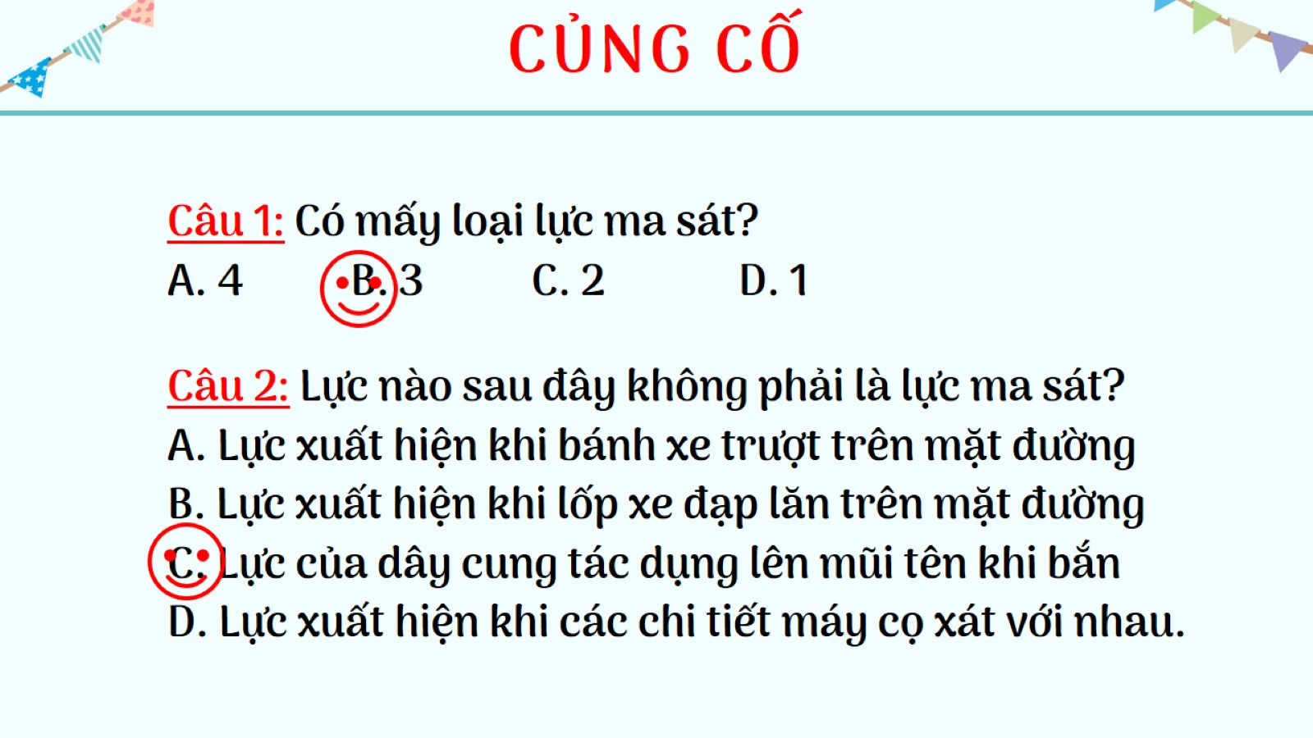
B. 3
C.
Lực

Slide 22
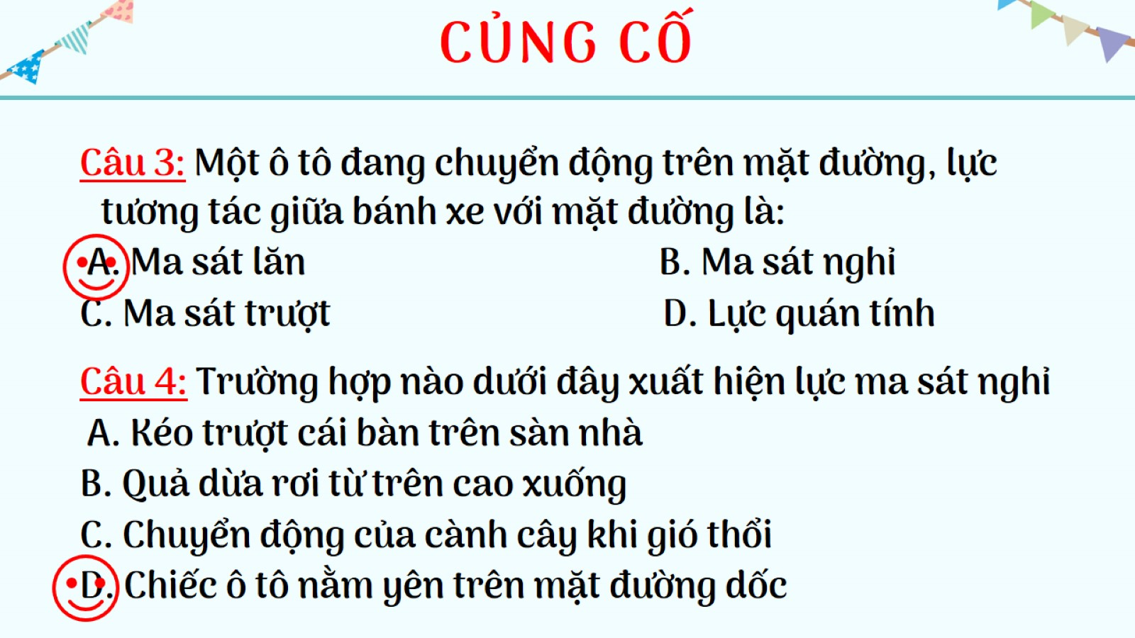
A.
D.

Slide 23

Dặn dò
+ Học chủ đề 6
+ Xem trước chủ đề 7 “ áp suất”

